Slide 1
COVID-19: Fälle in Deutschland (Stand 15.3.2020, 11:00)
Anzahl
Laborbestätigte SARS-CoV-2 Infektionen: 4.838 (davon 4.195 SurvNet)
+1.043; 27% mehr als am Vortrag
Todesfälle: 12
Betroffene Bundesländer: 16
Betroffene Landkreise: 346 (SurvNet)
Inzidenz
Bundesweit: ca. 5,0 / 100.000 Einwohner (Vortag 4,1/100.000)
NRW: ca. 7,8 / 100.000 Einwohner (Vortag 6,4/100.000)
Heinsberg: ca. 239,5 / 100.000 Einwohner (Vortag 202,5/ 100.000 Einwohner)
Bayern: ca. 6,1 Erkr./100.000 Einw. (Vortag 4,6/100.000)
Baden-Württemberg: ca. 4,7 / 100.000 Einwohner (Vortag 4,6/100.000)
Notes:
https://www.ecdc.europa.eu/en/cases-2019-ncov-eueea

Slide 2
COVID-19: Fälle in Deutschland (Stand 15.03.2020, 11 Uhr)
Bundesland | Vorabmeldung bestätigter Fälle | Davon elektronisch übermittelte Fälle | Übermittelte Fälle/100.000 Einw. | Kreise mit hohen Inzidenzen (Erkr./100.000 Einw)
Baden-Württemberg | 827 | 524 | 4.7 | LK Esslingen (12,2) SK Stuttgart (5,5)
Bayern | 886 | 804 | 6.1 | LK Freising (41,3) LK Starnberg (30,9)
Berlin | 265 | 265 | 7.1 | SK Berlin Ch.-Wilm. (14,4) SK Mitte (10,7)
Brandenburg | 84 | 56 | 2.2
Bremen | 53 | 53 | 7.8
Hamburg | 162 | 162 | 8.8
Hessen | 286 | 207 | 3.3
Mecklenburg-Vorpommern | 50 | 33 | 2.1
Niedersachsen | 287 | 238 | 3.0
Nordrhein-Westfalen | 1.407 | 1.407 | 7.8 | LK Heinsberg (239,5) Städte Region Aachen: (25,2)
Rheinland-Pfalz | 168 | 168 | 4.1 | LK Kusel (18.4)
Saarland | 32 | 32 | 3.2
Sachsen | 130 | 91 | 2.2
Sachsen-Anhalt | 47 | 40 | 1.8
Schleswig-Holstein | 103 | 79 | 2.7
Thüringen | 51 | 36 | 1.7
Gesamt | 4.838 | 4.195 | 5.0
Notes:
https://www.ecdc.europa.eu/en/cases-2019-ncov-eueea

Slide 3
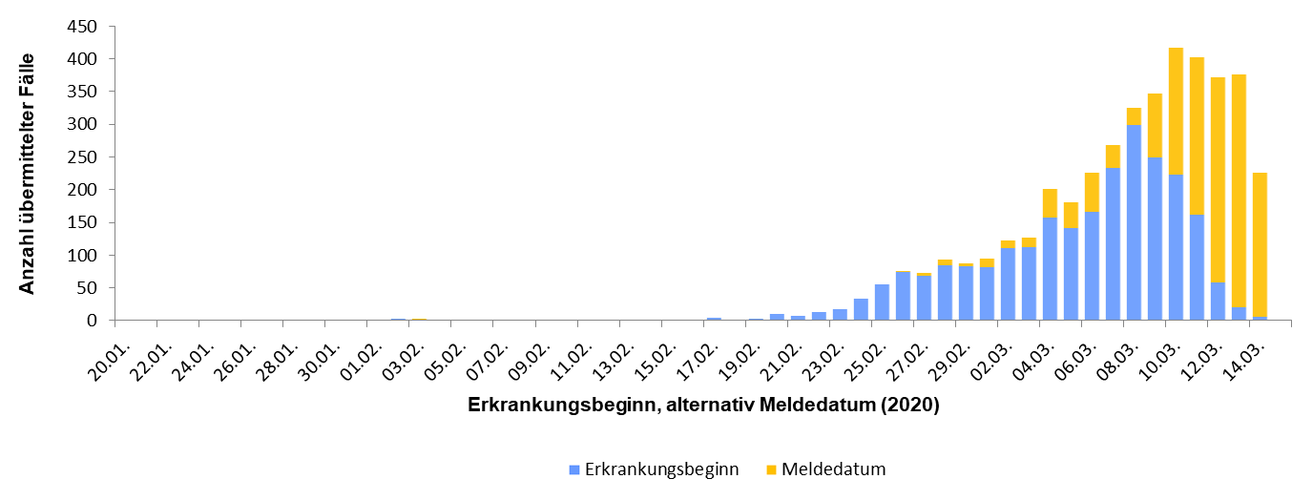
COVID-19: Epidemiologische Kurve in Deutschland (Stand 15.03.2020, 11:00)
Epidemiologische Kurve der 4.192 (Vortag: 3.421) seit d. 20.01.2020 übermittelten COVID-19-Fälle in Deutschland nach vorliegendem Erkrankungsdatum- bzw. nach Meldedatum

Slide 4
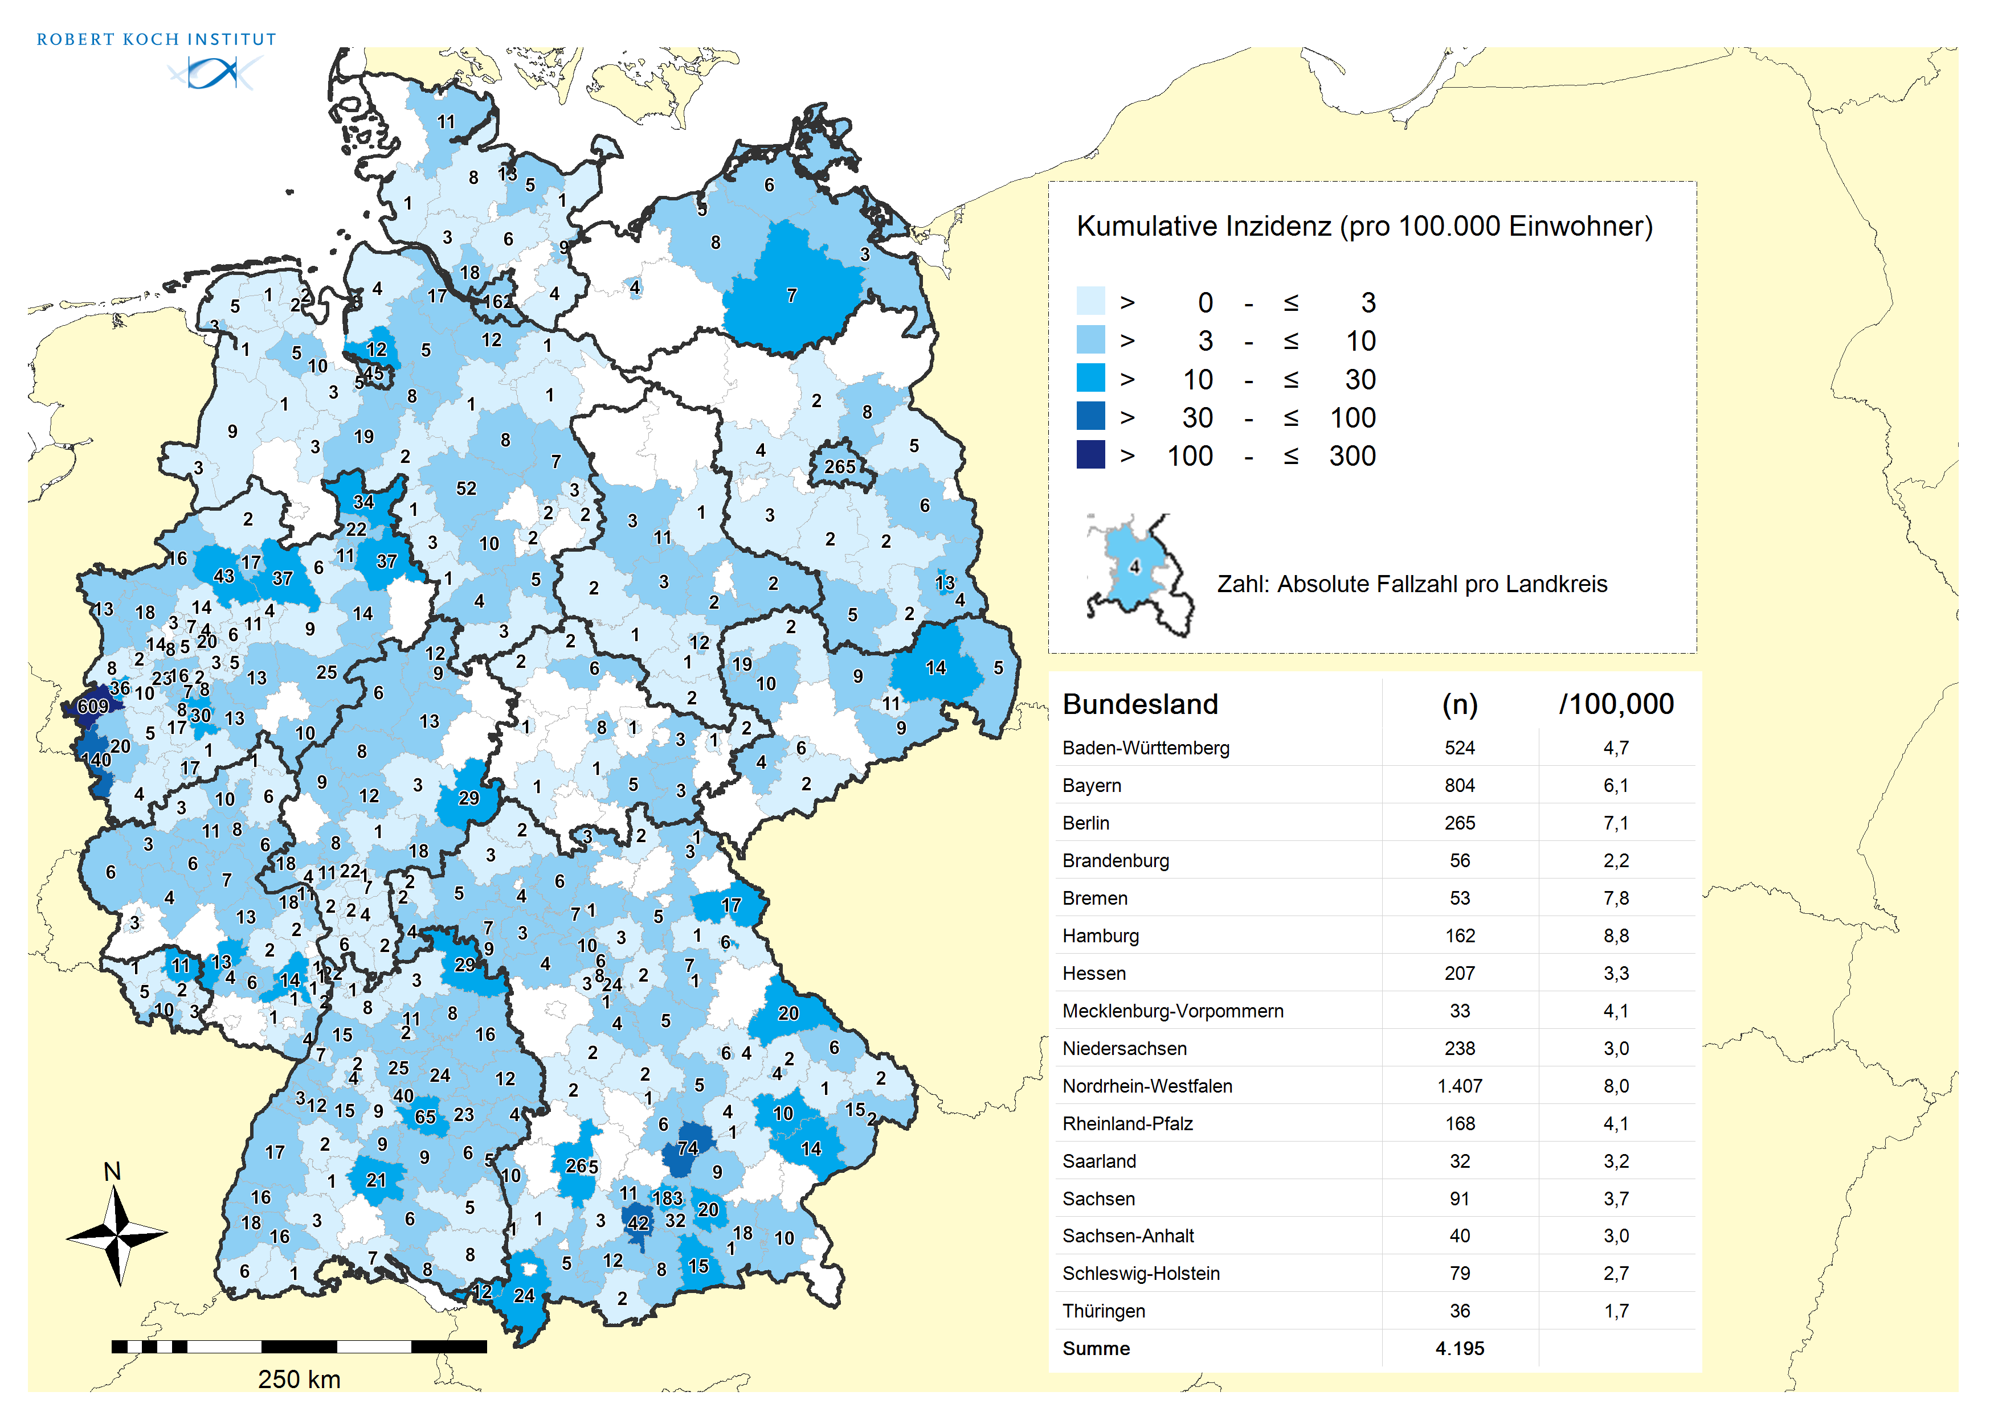
COVID-19: Regionale Verteilung in Deutschland (Stand 15.03.2020, 11:00)

Slide 5
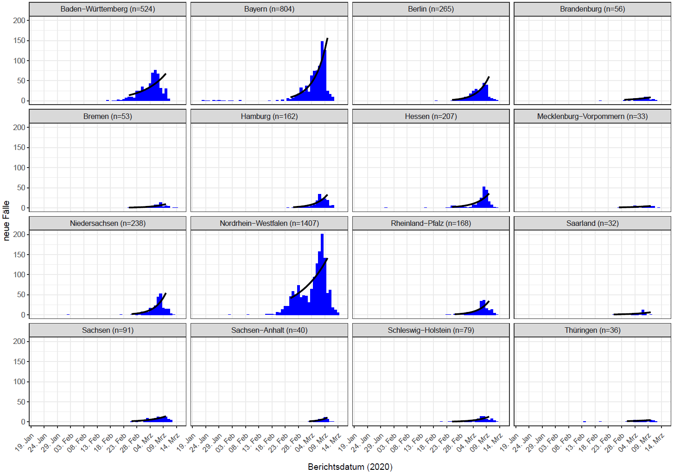
Trendanalyse der Bundesländer (Datenstand: 15.03.2020, 11 Uhr; n. Erkrankungsdatum bzw. Meldedatum-Diagnoseverzug v. 5 Tagen)
Notes:
es wird Erkrankungsdatum verwendet wenn vorhanden ansonsten das Meldedatum minus 5 Tage (durschn. Meldeverzug)

Slide 6
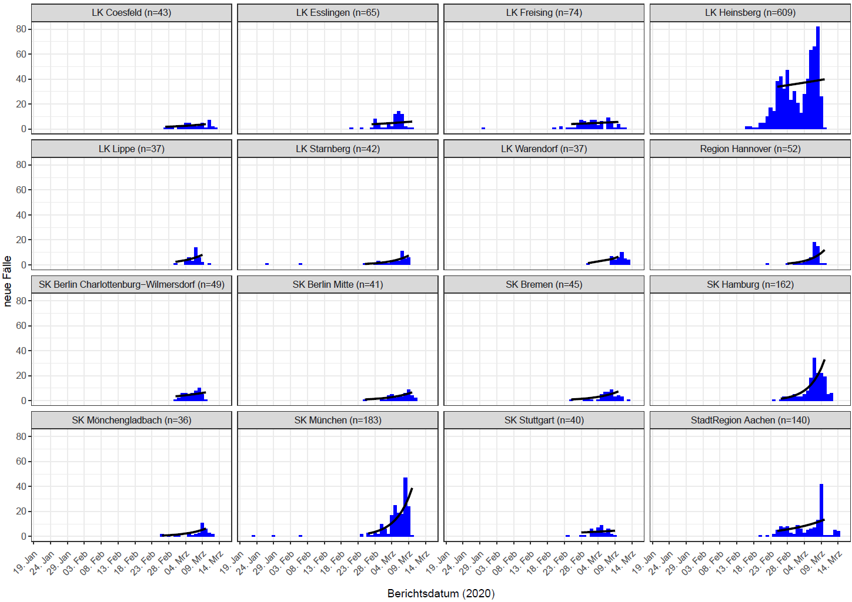
Trendanalysen der Kreise mit den meisten Fällen (Datenstand 15.03.2020, 11 Uhr; nach Erkrankungsdatum bzw. Meldedatum-Meldeverzug v. 5 Tagen)

Slide 7
Expositionsorte national (Stand 15.03.2020, 11:00)
Expositionsbundesland | Anzahl Nennungen | Häufig genannte Kreise
Nordrhein-Westfalen | 693 | Heinsberg: 330 Städte Region Aachen: 142
Bayern | 240 | Freising: 59
Berlin | 142 | Mitte: 48
Baden-Württemberg | 77
Niedersachsen | 62
Hessen | 33
Hamburg | 29
Rheinland-Pfalz | 21
Mecklenburg-Vorpommern | 12
Brandenburg | 11
Schleswig-Holstein | 10
Saarland | 7
Bremen | 6
Sachsen | 6
Thüringen | 3
Sachsen-Anhalt | 1

Slide 8
Expositionsorte International (Stand 15.03.2020, 11:00)
Expositionsland | Anzahl Fälle mit Nennung | Häufig genannte Regionen
Italien | 791 | Südtirol: 187
Österreich | 648 | Tirol: 274
Israel | 33
Iran | 24
Ägypten | 21
Frankreich | 19
Schweiz | 15
Spanien | 11
Niederlande | 5
Vereinigte Staaten | 4
Vereinigtes Königreich | 4
Belgien | 3
Palästinensische Gebiete | 2
Schweden | 2
Portugal | 2
Türkei | 2
China | 2
Thailand | 1
Tschechische Republik | 1
Norwegen | 1
Korea, Republik | 1
Marokko | 1

Slide 9
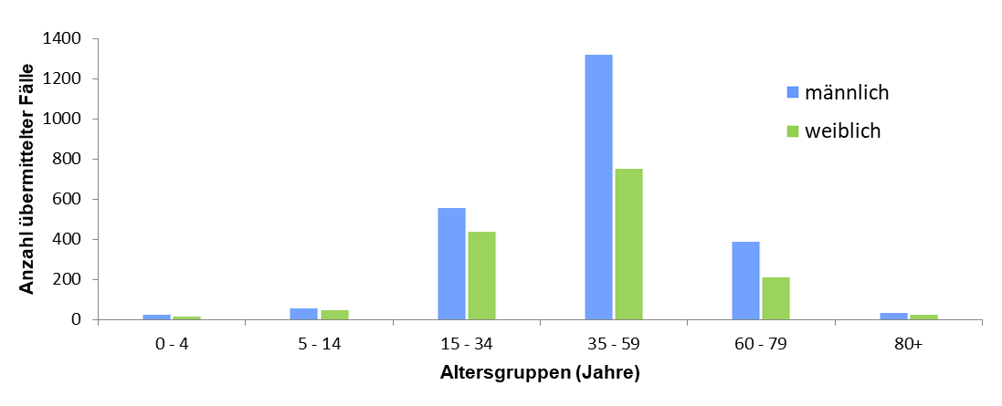
COVID-19: Alters- und Geschlechtsverteilung in Deutschland (Stand 15.3.2020, 11:00, N=4.195)
Alter 0 - 95 Jahre (N=4.171)
Median 46 Jahre; Mittelwert 45 Jahre
Geschlecht (N=4.183)
2.376 (57%) männlich; 1.807 (43%) weiblich
Übermittelte COVID-19-Fälle in Deutschland nach Altersgruppe und Geschlecht (N=4.163, Datenstand 15.03.2020, 11:00)

Slide 10
Cluster
Über 159 Cluster (Auswahl)
Bayern – Webasto
Bayern – Thermo Fischer
Heinsberg - Karneval
Freising – Ableger Karneval
Spanien – Teneriffa
Berlin – Berlin Großraumbüro; Club „Trompete“
Rückkehrer Tel Aviv - 19/44 positiv; umfangreiche Kontaktermittlung der für Zielflughäfen zuständigen GÄ Frankfurt und München
Busreise von Südtirol nach Wilhelmshafen – 11 Reisende aus Deutschland SARS-CoV-2-positiv
Nil-Kreuzfahrtschiff Monarch – 4 Deutsche SARS-CoV-2-positiv
Kreuzfahrtschiff Costa Magica mit 4 COVID-19-Fällen unter 2.300 Passagieren an Bord
Zunächst am 12.3.2020 unter Quarantäne gestellt vor Martinique
Rückführung von 366 deutschen Passagieren am 15. und 16.3. 3. nach Frankfurt
Betroffene Bundesländer und Gesundheitsämter informiert
\\rki.local\daten\Projekte\RKI_nCoV-Lage\1.Lagemanagement\1.9.Intern.Kommunikation_12-IfSG\nCoV-Übersicht_Cluster-KoNa.xlsx

Slide 11
Amtshilfeersuchen
Berlin (07.03.2020)
Unterstützung bei Kontaktpersonennachverfolgung von 2 Clustern: Großraumbüro; Club „Trompete“
Entsendung von Nadine Muller (seit 09.03.2020)
Nürnberg
Unterstützung bei Kontaktpersonennachverfolgung bei einer Arztpraxis mit SARS-CoV-2-positivem Arzt
Entsendung von Sonia Boender und Kai Michaelis (seit 10.03.2020)
Ministerium für Arbeit, Gesundheit und Soziales in NRW (11.03.2020)
Fachliche Unterstützung des RKI bei den vielfältigen Anfragen
Keine Entsendung vorgesehen
LK Spree-Neiße-Kreis (11.03.2020) zur Unterstützung v.A. bei KoNa (Entscheidung steht noch aus)

Slide 12
Neue Vorgehen
Epidemiologischen Auswertungen nur noch aus SurvNet-Daten
RKI Dashboard https://sewebapp05.rki.local/covid19site/
§ 12 IfSG Übermittlungen nur noch Informationen zu
Todesfällen
klinisch schwere Verläufe
besondere Cluster
Fälle mit Bedarf für Informationsweitergabe an Behörden im Ausland und internationale Kontaktpersonennachverfolgung
besondere Maßnahmen, die ergriffen wurden

